Slide 1
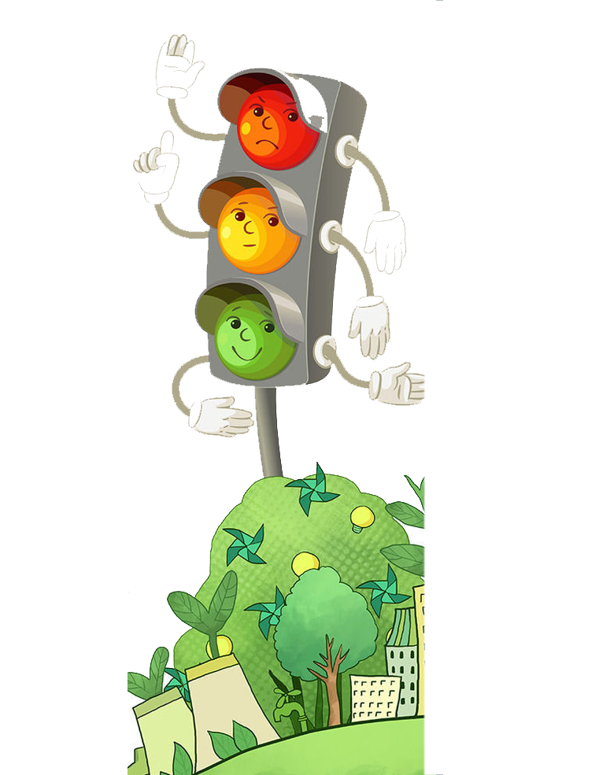

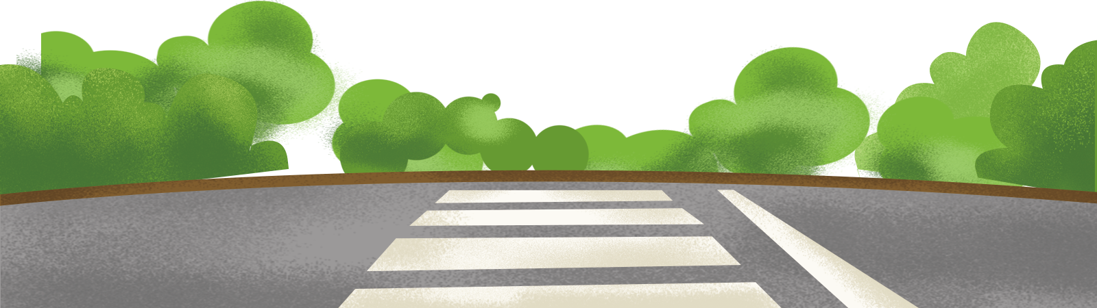
CHÀO MỪNG THẦY CÔ VÀ CÁC EM HỌC SINH
ĐẾN VỚI BÀI HỌC MÔN TIẾNG VIỆT LỚP 1

Slide 2




Ôn và khởi động

Slide 3
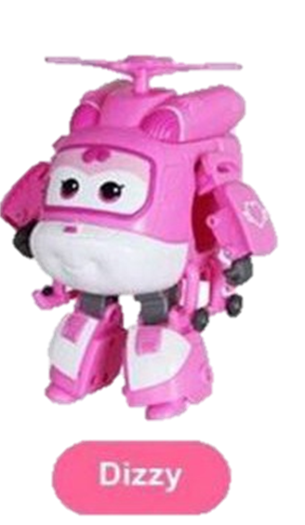
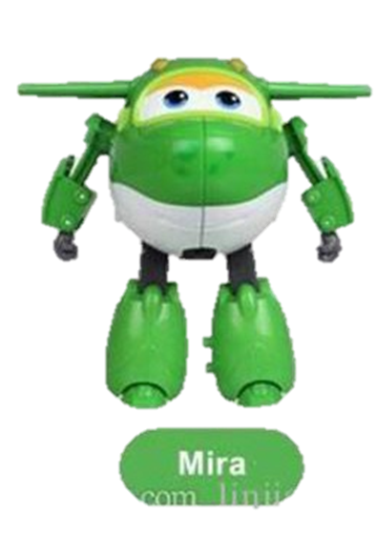
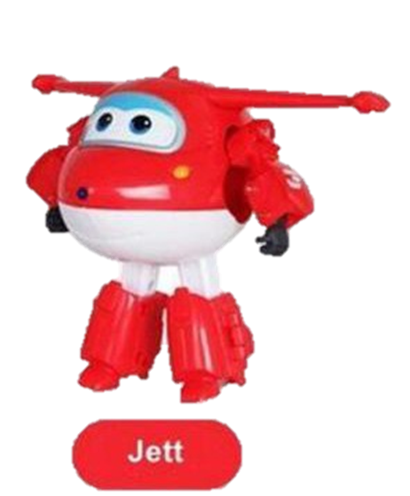
1. gi hay d? ngọn …ó cặp …a
3. Nhờ đâu mà Nam không bị lạc?
2. Khi bị lạc, chúng ta nên (…)
gi
d
A. bình tĩnh
A. bình tĩnh
B. hoảng hốt
Notes:
GV kích chuột vào máy bay, câu hỏi hiện ra. HS trả lời xong, GV kích chuột vào máy bay nào thì đáp án của câu hỏi đó xuất hiện.

Slide 4




Bài
5
4
ĐÈN GIAO THÔNG

Slide 5

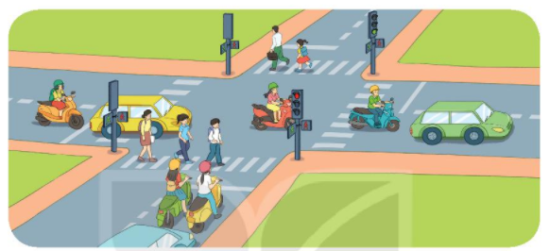
Quan sát tranh và cho biết tranh vẽ cảnh gì?
1

Slide 6

Đọc
Đọc mẫu
Đèn giao thông
Ở các ngã ba, ngã tư đường phố thường có cây đèn ba màu: đỏ, vàng, xanh. Đèn đỏ báo hiệu người đi đường và các phương tiện giao thông phải dừng lại. Đèn xanh báo hiệu được phép di chuyển. Còn đèn vàng báo hiệu phải đi chậm lại trước khi dừng hẳn.
Cây đèn ba màu này được gọi là đèn giao thông. Nó điều khiển việc đi lại trên đường phố. Nếu không có đèn giao thông thì việc đi lại sẽ rất lộn xộn và nguy hiểm.
Tuân thủ sự điều khiển của đèn giao thông giúp chúng ta bảo đảm an toàn khi đi lại.
(Trung Kiên)
2

Slide 7
Đèn giao thông
Ở các ngã ba, ngã tư đường phố thường có cây đèn ba màu: đỏ, vàng, xanh. Đèn đỏ báo hiệu người đi đường và các phương tiện giao thông phải dừng lại. Đèn xanh báo hiệu được phép di chuyển. Còn đèn vàng báo hiệu phải đi chậm lại trước khi dừng hẳn.
Cây đèn ba màu này được gọi là đèn giao thông. Nó điều khiển việc đi lại trên đường phố. Nếu không có đèn giao thông thì việc đi lại sẽ rất lộn xộn và nguy hiểm.
Tuân thủ sự điều khiển của đèn giao thông giúp chúng ta bảo đảm an toàn khi đi lại.
Notes:
Giáo viên chủ động giải thích từ khó, cho hs luyện đọc từ. Từ khó có thể linh động theo vùng miền, không nhất thiết dạy theo giáo án soạn sẵn.

Slide 8
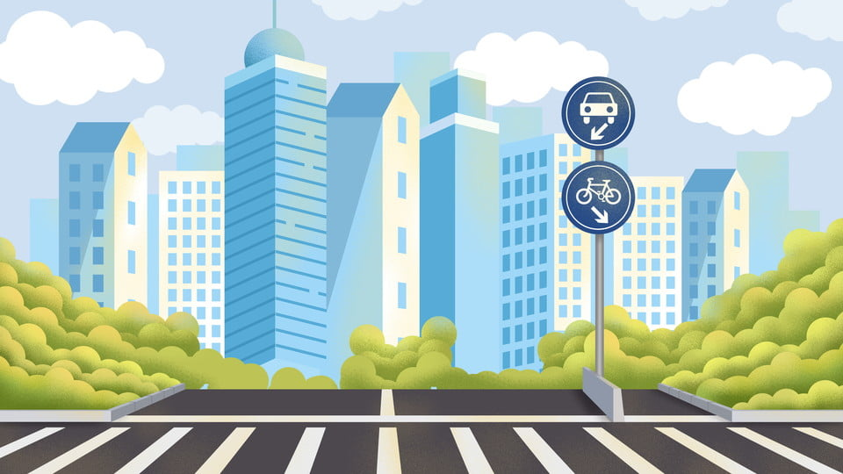

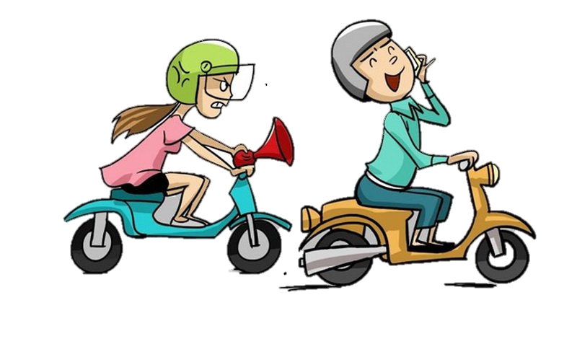
Luyện đọc từ
ngã ba
ngã tư
điều khiển
tuân thủ

Slide 9

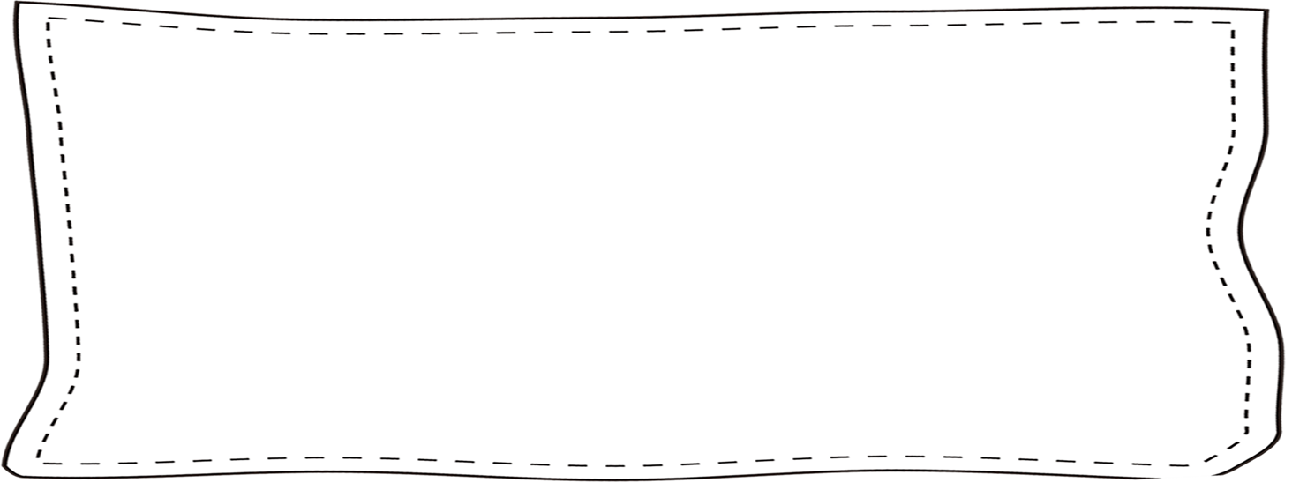
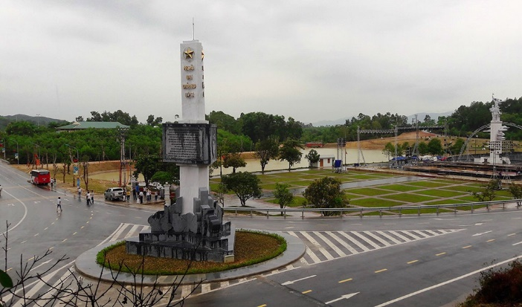
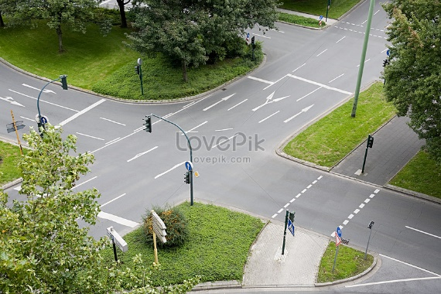
Giải nghĩa từ khó:
Ngã ba:
chỗ giao nhau của 3 con đường.
Ngã tư:
chỗ giao nhau của 4 con đường.
Notes:
GV đọc sách GV để nắm chắc phần này. Phần này k nên nói quá sâu vì kiến thức sinh học hơi phức tạp.

Slide 10
Điều khiển: làm cho quá trình hoạt động diễn ra đúng quy tắc.
Tuân thủ: làm theo điều đã quy định.
Notes:
GV đọc sách GV để nắm chắc phần này. Phần này k nên nói quá sâu vì kiến thức sinh học hơi phức tạp.

Slide 11
Luyện đọc câu dài:
Ở các ngã ba, ngã tư đường phố thường có cây đèn ba màu: đỏ, vàng, xanh.
Đèn đỏ báo hiệu người đi đường và các phương tiện giao thông phải dừng lại.
Đèn xanh báo hiệu được phép di chuyển.

Slide 12
Đèn giao thông
Ở các ngã ba, ngã tư đường phố thường có cây đèn ba màu: đỏ, vàng, xanh. Đèn đỏ báo hiệu người đi đường và các phương tiện giao thông phải dừng lại. Đèn xanh báo hiệu được phép di chuyển. Còn đèn vàng báo hiệu phải đi chậm lại trước khi dừng hẳn.
Cây đèn ba màu này được gọi là đèn giao thông. Nó điều khiển việc đi lại trên đường phố. Nếu không có đèn giao thông thì việc đi lại sẽ rất lộn xộn và nguy hiểm.
Tuân thủ sự điều khiển của đèn giao thông giúp chúng ta bảo đảm an toàn khi đi lại.
1
2
3
4
5
6
7
8
Em hãy tự ngắt câu vào SGK
Notes:
GV nên cho hs khai thác trên SGK vì văn bản nhiều chữ, chữ trên màn hình nhỏ

Slide 13
Đèn giao thông
Ở các ngã ba, ngã tư đường phố thường có cây đèn ba màu: đỏ, vàng, xanh. Đèn đỏ báo hiệu người đi đường và các phương tiện giao thông phải dừng lại. Đèn xanh báo hiệu được phép di chuyển. Còn đèn vàng báo hiệu phải đi chậm lại trước khi dừng hẳn.
Cây đèn ba màu này được gọi là đèn giao thông. Nó điều khiển việc đi lại trên đường phố. Nếu không có đèn giao thông thì việc đi lại sẽ rất lộn xộn và nguy hiểm.
Tuân thủ sự điều khiển của đèn giao thông giúp chúng ta bảo đảm an toàn khi đi lại.
1
2
3
4
5
6
7
8
Đọc nối tiếp câu
Notes:
GV nên cho hs khai thác trên SGK vì văn bản nhiều chữ, chữ trên màn hình nhỏ

Slide 14



Đèn giao thông
Ở các ngã ba, ngã tư đường phố thường có cây đèn ba màu: đỏ, vàng, xanh. Đèn đỏ báo hiệu người đi đường và các phương tiện giao thông phải dừng lại. Đèn xanh báo hiệu được phép di chuyển. Còn đèn vàng báo hiệu phải đi chậm lại trước khi dừng hẳn.
Cây đèn ba màu này được gọi là đèn giao thông. Nó điều khiển việc đi lại trên đường phố. Nếu không có đèn giao thông thì việc đi lại sẽ rất lộn xộn và nguy hiểm.
Tuân thủ sự điều khiển của đèn giao thông giúp chúng ta bảo đảm an toàn khi đi lại.
1
2
3
Bài tập đọc có mấy đoạn?
Đọc nối tiếp đoạn

Slide 15
Đèn giao thông
Ở các ngã ba, ngã tư đường phố thường có cây đèn ba màu: đỏ, vàng, xanh. Đèn đỏ báo hiệu người đi đường và các phương tiện giao thông phải dừng lại. Đèn xanh báo hiệu được phép di chuyển. Còn đèn vàng báo hiệu phải đi chậm lại trước khi dừng hẳn.
Cây đèn ba màu này được gọi là đèn giao thông. Nó điều khiển việc đi lại trên đường phố. Nếu không có đèn giao thông thì việc đi lại sẽ rất lộn xộn và nguy hiểm.
Tuân thủ sự điều khiển của đèn giao thông giúp chúng ta bảo đảm an toàn khi đi lại.
Đọc toàn bài

Slide 16

Trả lời câu hỏi
Đọc toàn bài
Đèn giao thông
Ở các ngã ba, ngã tư đường phố thường có cây đèn ba màu: đỏ, vàng, xanh. Đèn đỏ báo hiệu người đi đường và các phương tiện giao thông phải dừng lại. Đèn xanh báo hiệu được phép di chuyển. Còn đèn vàng báo hiệu phải đi chậm lại trước khi dừng hẳn.
Cây đèn ba màu này được gọi là đèn giao thông. Nó điều khiển việc đi lại trên đường phố. Nếu không có đèn giao thông thì việc đi lại sẽ rất lộn xộn và nguy hiểm.
Tuân thủ sự điều khiển của đèn giao thông giúp chúng ta bảo đảm an toàn khi đi lại.
3
Notes:
Gọi HS đọc lại bài

Slide 17
Đọc đoạn 1 và đoạn 2:
Ở các ngã ba, ngã tư đường phố thường có cây đèn ba màu: đỏ, vàng, xanh. Đèn đỏ báo hiệu người đi đường và các phương tiện giao thông phải dừng lại. Đèn xanh báo hiệu được phép di chuyển. Còn đèn vàng báo hiệu phải đi chậm lại trước khi dừng hẳn.
Cây đèn ba màu này được gọi là đèn giao thông. Nó điều khiển việc đi lại trên đường phố. Nếu không có đèn giao thông thì việc đi lại sẽ rất lộn xộn và nguy hiểm.
Đèn giao thông có mấy màu?

Slide 18
Đọc đoạn 1 và đoạn 2:
Ở các ngã ba, ngã tư đường phố thường có cây đèn ba màu: đỏ, vàng, xanh. Đèn đỏ báo hiệu người đi đường và các phương tiện giao thông phải dừng lại. Đèn xanh báo hiệu được phép di chuyển. Còn đèn vàng báo hiệu phải đi chậm lại trước khi dừng hẳn.
Cây đèn ba màu này được gọi là đèn giao thông. Nó điều khiển việc đi lại trên đường phố. Nếu không có đèn giao thông thì việc đi lại sẽ rất lộn xộn và nguy hiểm.
Mỗi màu của đèn giao thông báo hiệu điều gì?

Slide 19
Đọc đoạn 1 và đoạn 2:
Ở các ngã ba, ngã tư đường phố thường có cây đèn ba màu: đỏ, vàng, xanh. Đèn đỏ báo hiệu người đi đường và các phương tiện giao thông phải dừng lại. Đèn xanh báo hiệu được phép di chuyển. Còn đèn vàng báo hiệu phải đi chậm lại trước khi dừng hẳn.
Cây đèn ba màu này được gọi là đèn giao thông. Nó điều khiển việc đi lại trên đường phố. Nếu không có đèn giao thông thì việc đi lại sẽ rất lộn xộn và nguy hiểm.
Nếu không có đèn giao thông thì việc đi lại ở các đường phố sẽ như thế nào?

Slide 20
Đọc đoạn 3:
Tuân thủ sự điều khiển của đèn giao thông giúp chúng ta bảo đảm an toàn khi đi lại.
Tuân thủ sự điều khiển của đèn giao thông có ý nghĩa gì?

Slide 21
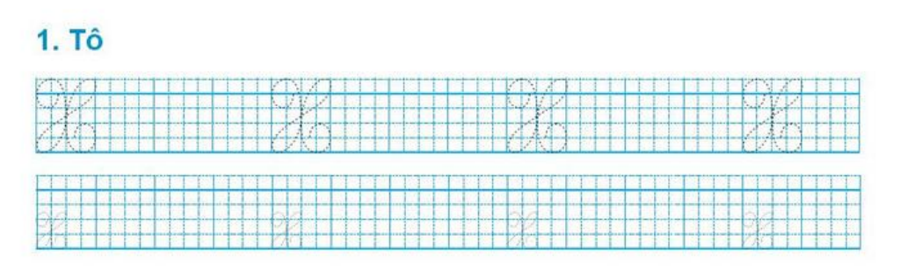
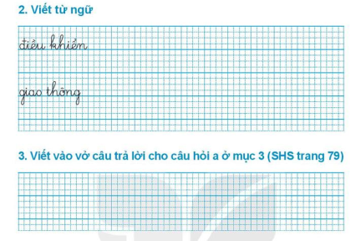

Slide 23


Slide 24
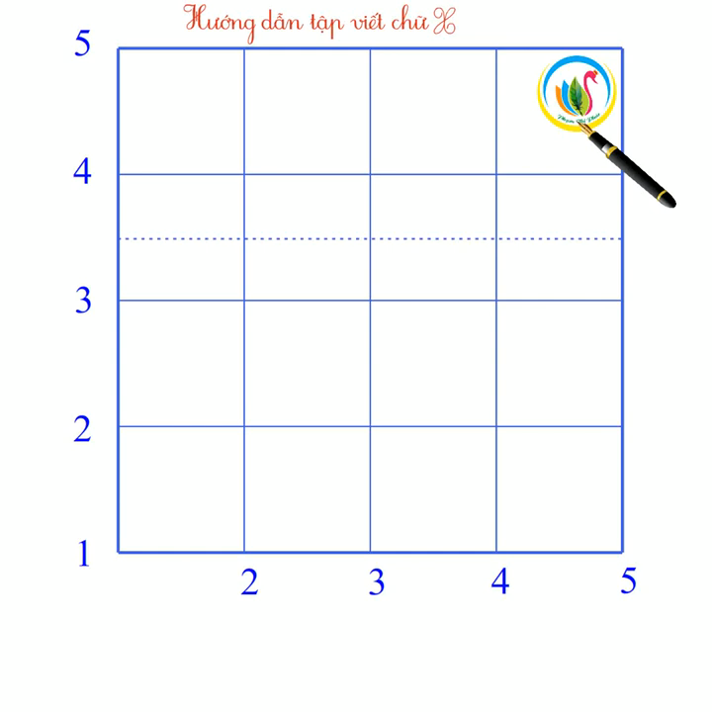

Slide 25
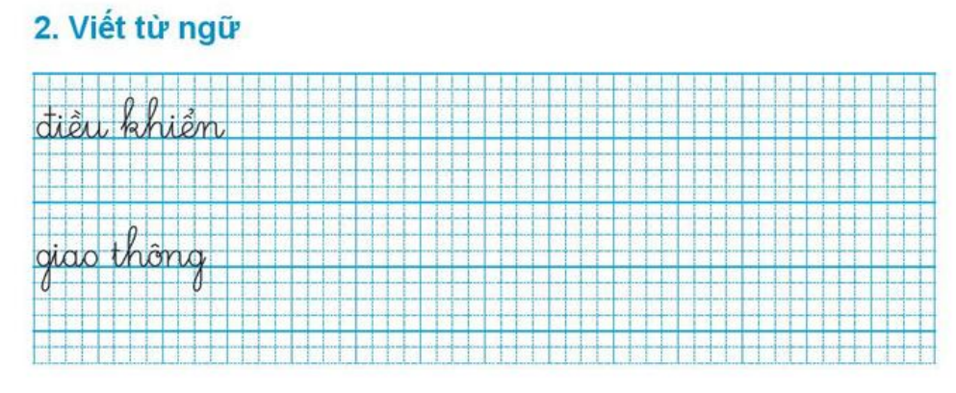
điều khiển
điều khiển
giao thông
giao thông

Slide 26
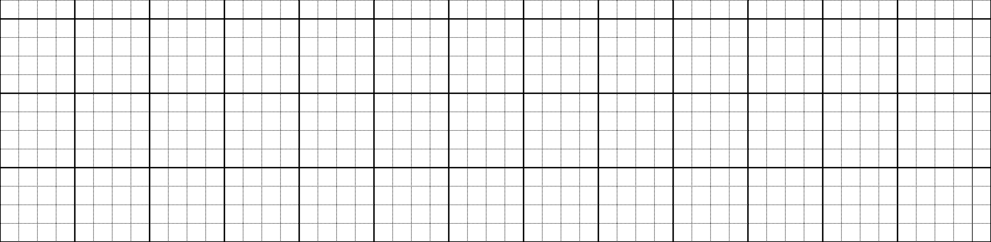
4
Viết vào vở câu trả lời cho câu hỏi a ở mục 3
Đèn giao thông có (…).
o
o
o
o
Đèn giao κŪg có ba jàu.
o
Cần chú ý gì khi viết chữ đầu câu?
Cuối câu có dấu gì?
Khoảng cách giữa các chữ như thế nào?
Notes:
GV hướng dẫn hs đồ chữ hoa B. GV hỏi để khai thác cho HS hiểu kĩ thuật viết (chữ đầu câu viết hoa, cuối câu có dấu chấm, khoảng cách các chữ bằng 1 con chữ o…). Đây chỉ là gợi ý, hs có thể có Câu trả lời khác hợp lí là được ạ

Slide 27
Dặn dò:
Đọc lại bài: Đèn giao thông (trang 78, 79).
Hoàn thành vở bài tập.
Chuẩn bị bài mới (trang 80, 81).

Slide 28

Đèn giao thông
Ở các ngã ba, ngã tư đường phố thường có cây đèn ba màu: đỏ, vàng, xanh. Đèn đỏ báo hiệu người đi đường và các phương tiện giao thông phải dừng lại. Đèn xanh báo hiệu được phép di chuyển. Còn đèn vàng báo hiệu phải đi chậm lại trước khi dừng hẳn.
Cây đèn ba màu này được gọi là đèn giao thông. Nó điều khiển việc đi lại trên đường phố. Nếu không có đèn giao thông thì việc đi lại sẽ rất lộn xộn và nguy hiểm.
Tuân thủ sự điều khiển của đèn giao thông giúp chúng ta bảo đảm an toàn khi đi lại.
Thi đua

Slide 29
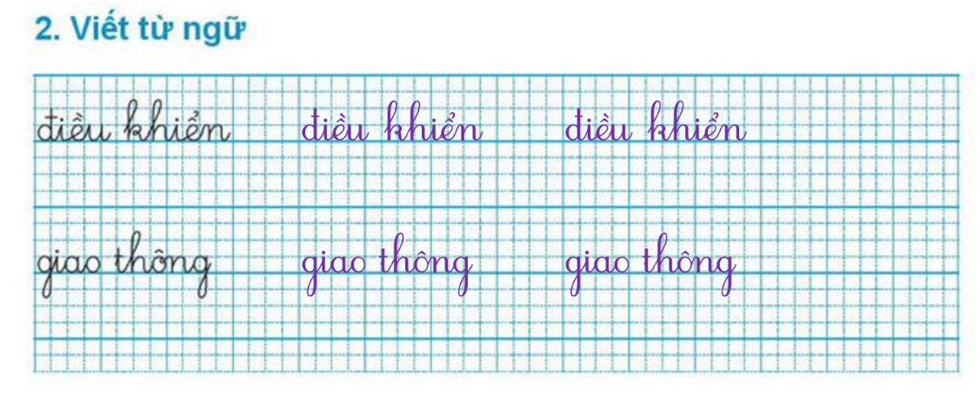
X
X
X
X
X
X
X
X
Đèn giao κŪg có ba jàu.

